Slide 1
Estimados padres y apoderados
Junto con saludarlos esperamos que se encuentren todos muy bien .
Les comentamos las medidas que tomaremos como curso frente a la situación que como país estamos viviendo.
A través de este medio enviaremos material de trabajo para continuar el proceso de enseñanza aprendizaje de su hijo /a.
En cada actividad se comentará como debe ser realizada (pasos a seguir), Se sugiere acompañar y guiar al niño/a, en la realización de cada una de estas.

Slide 2
Buscar un lugar cómodo, iluminado y sin distractores (televisión , juguetes, celular, etc.)
Todos los materiales deben estar al alcance del niño /a evitando que así se distraiga.
Las actividades deben ser realizadas por el niño/a.
Nota : las actividades serán enviadas para la semana comenzando desde hoy con las tres primeras correspondientes a miércoles – jueves y viernes
Se solicita ir recopilando el material el cual deberán entregar cuando nos veamos nuevamente si Dios lo permite que sea lo antes posible
Cariños para nuestros pequeños /as
Atte.
Tías Cristina y Flor

Slide 3
Actividad 1 Miércoles 18 de Marzo
Cuento pictograma ( carita )
Instrucciones : Lee en compañía de un adulto siendo tu quien interprete las imágenes, coméntale a la persona que te acompaña de que se trata el cuento finalmente en una hoja en blanco dibuja tu carita no olvides los detalles que hay en ella.
Mamita es importante que su hijo /a identifique solito/a , el adulto solo observa y guía sin dar las respuestas.

Slide 4
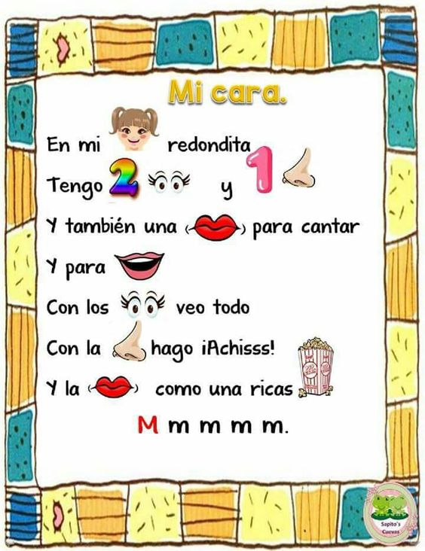

Slide 5
Actividad 2 Jueves 19 de Marzo
Caritas niño /a
Instrucciones : Identifícate según tu sexo (femenino o masculino) menciona si eres niño o niña , pídele a un adulto que dibuje el rostro según corresponda a tu sexo, si no puede dibujarte , que pegue en una hoja en blanco un recorte de una carita y tú dibuja tu cuerpo . Puedes ambientar tu actividad (dibujar pasto, flores , arboles, etc.)

Slide 6
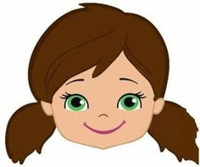
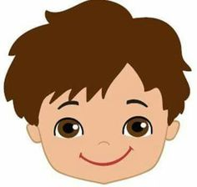

Slide 7
Actividad 3 Viernes 20 de Marzo
Lectura ¿Por dónde voy ?
Instrucciones Pídele a un adulto que te lea y realice las preguntas mencionadas , en una hoja en blanco que vaya registrando tus respuestas y dibujos.
Manos a la obra tu puedes !!
Con mucho cariño
Tías Cristina y Flor.

Slide 8
